Slide 1
电子五班--班 风 规 划

Slide 2

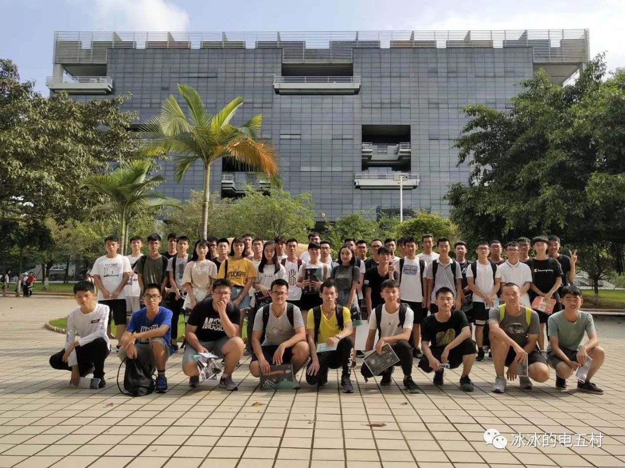
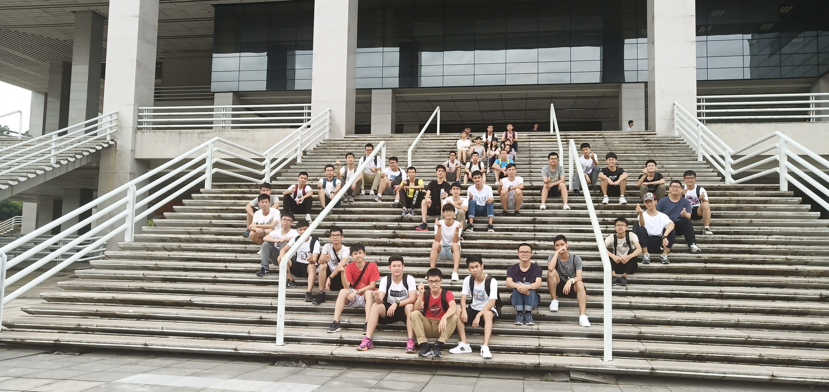
前言
Introduction
2018年9月8号，电子五班的俊男靓女们，怀着激动的心情来到 广工，来到了电子五班这个大家庭。组成了一个有爱有温暖的大集体。

Slide 3
班级文化建设
目录
班级团组织建设目标
PAGE DIRECTORY
班级学风建设&科技创新
班级思想建设
不足之处&应对措施

Slide 4

01
班级文化建设

Slide 5

文化建设
cultural construction
班级理念
家的归属感

Slide 6



中秋晚会：
大型整蛊现场，流出大量黑照
传统的中秋晚会是这样的，虽然场面宏大，但却略显沉闷

Slide 7
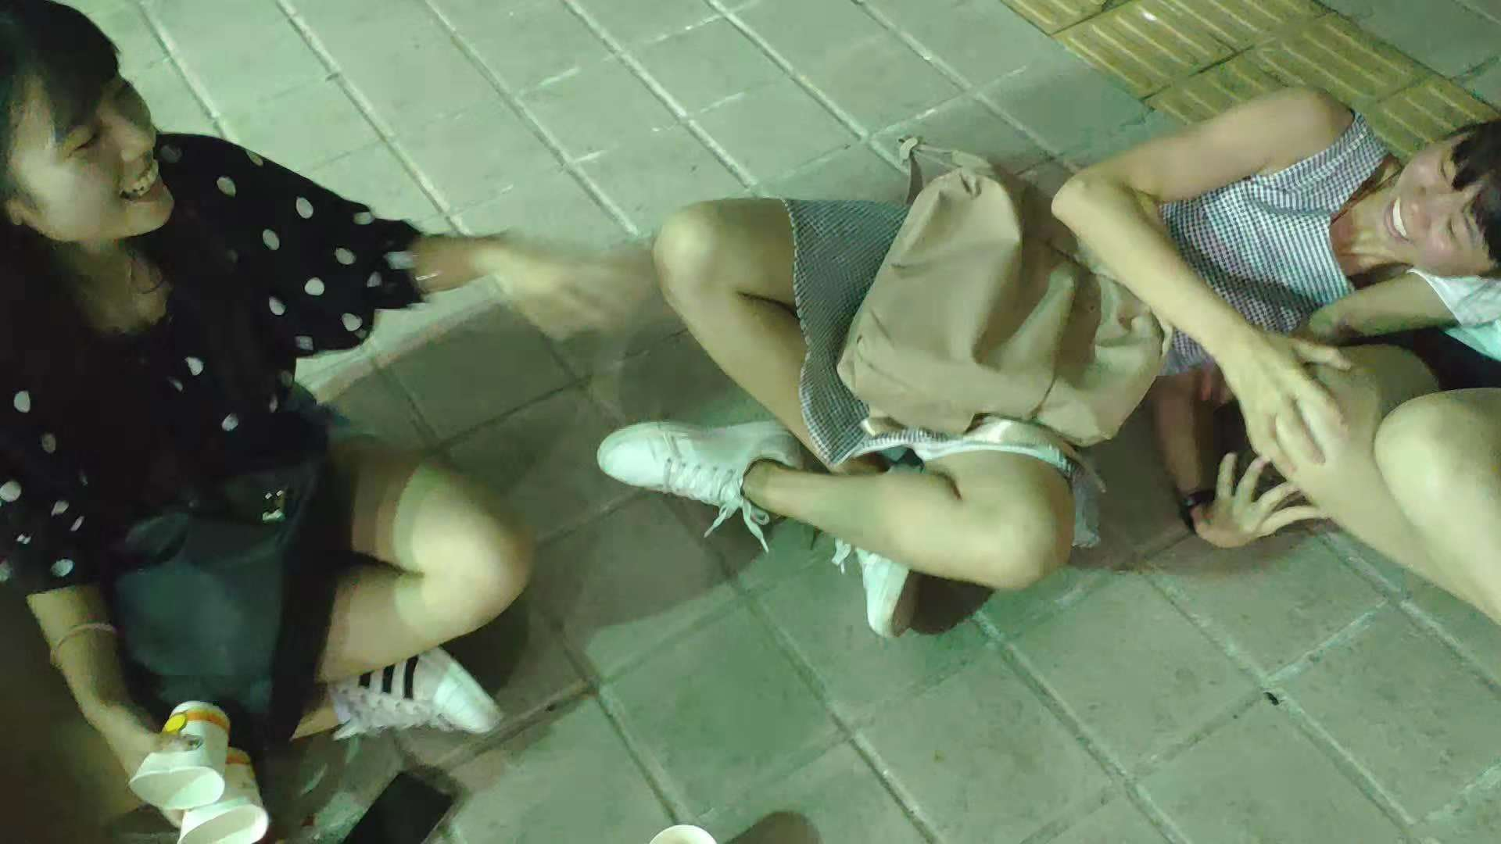
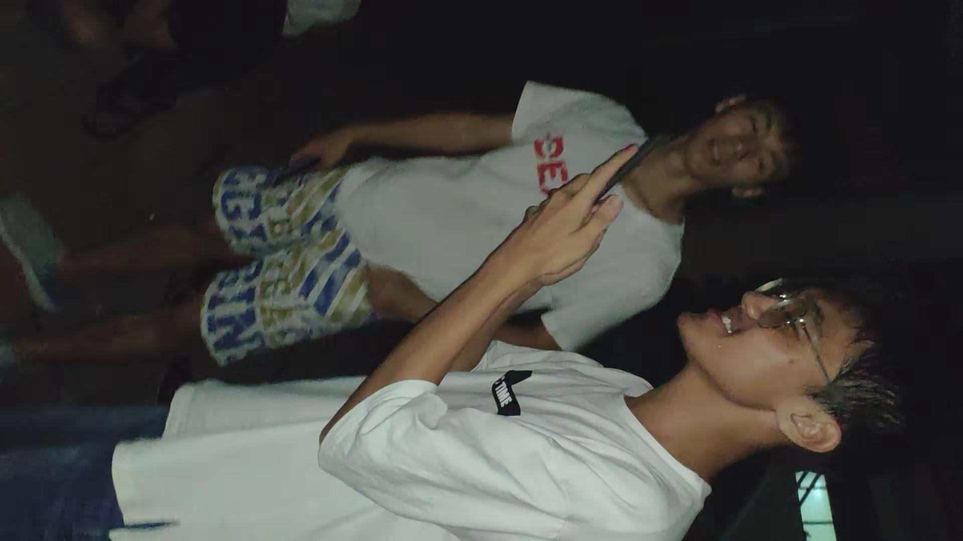
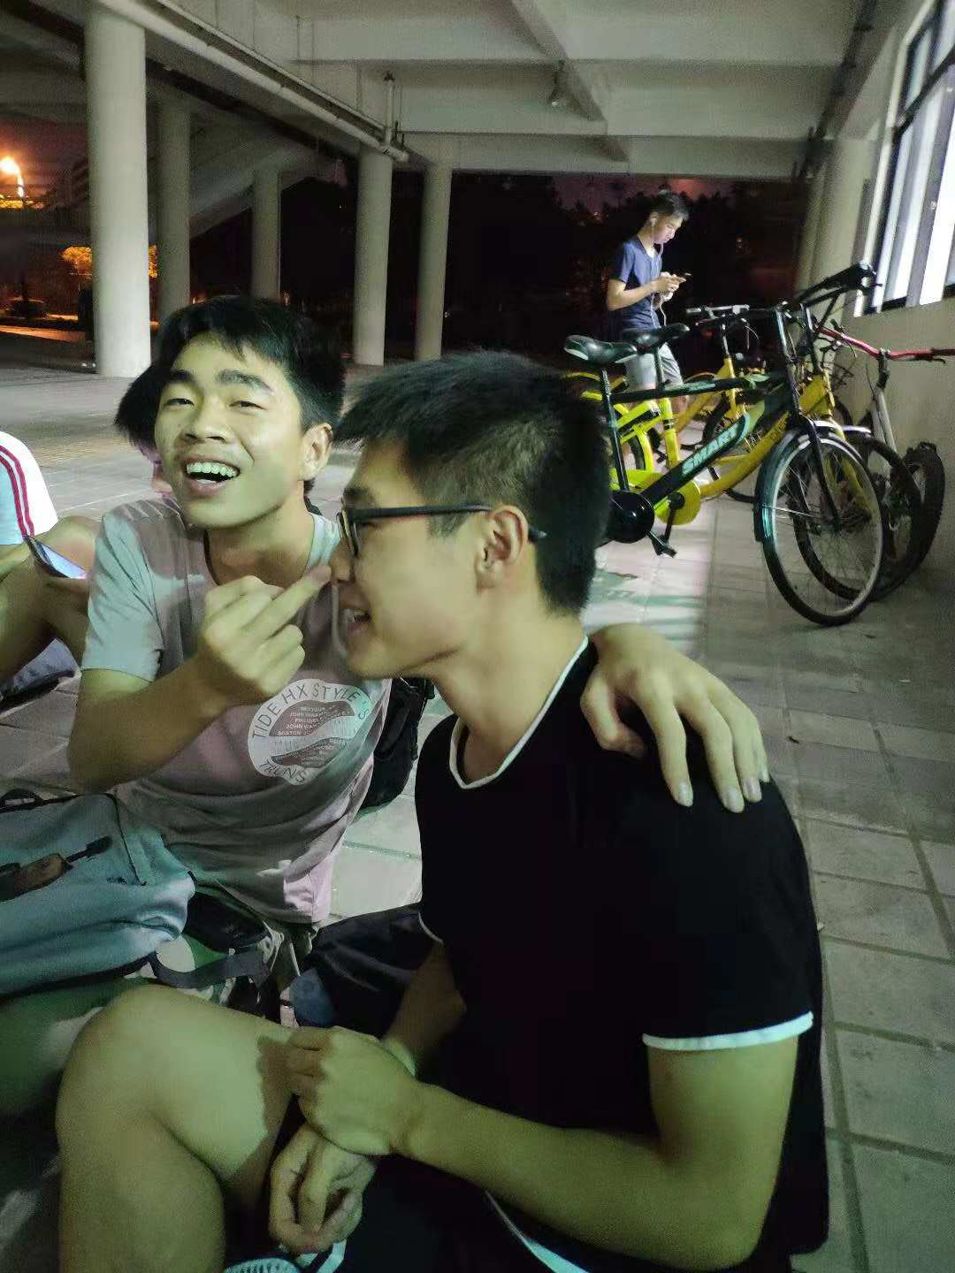
这样的
但我们的是这样的
或者这样的

Slide 8
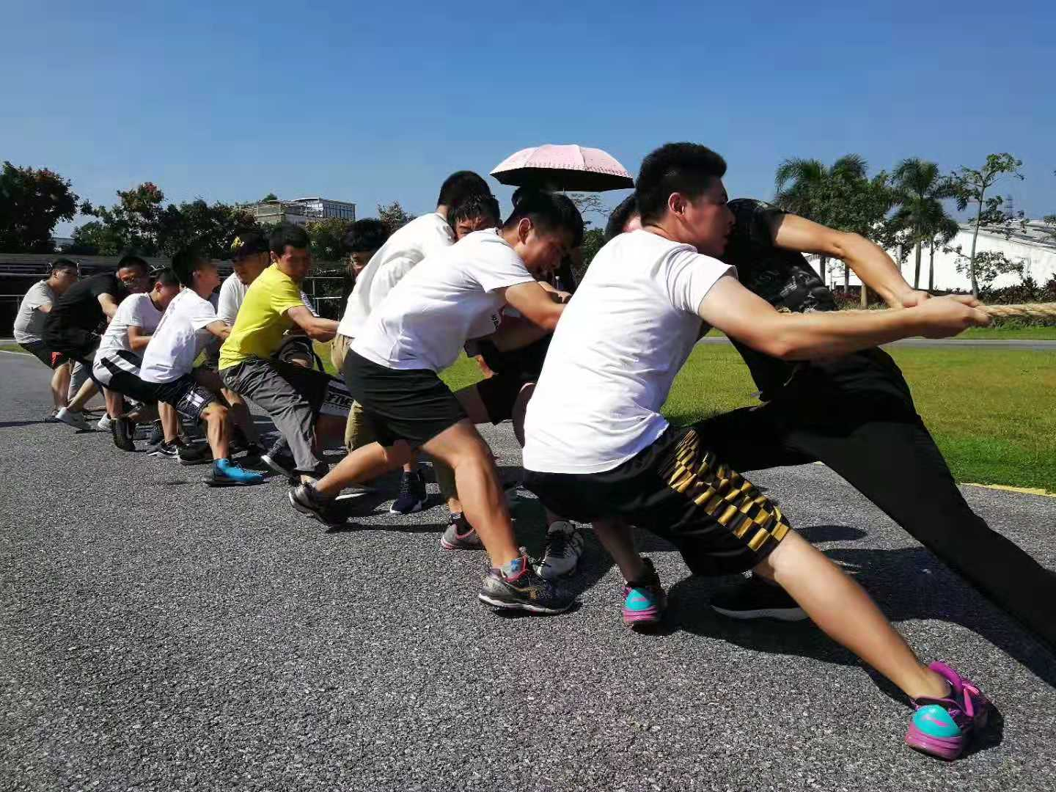
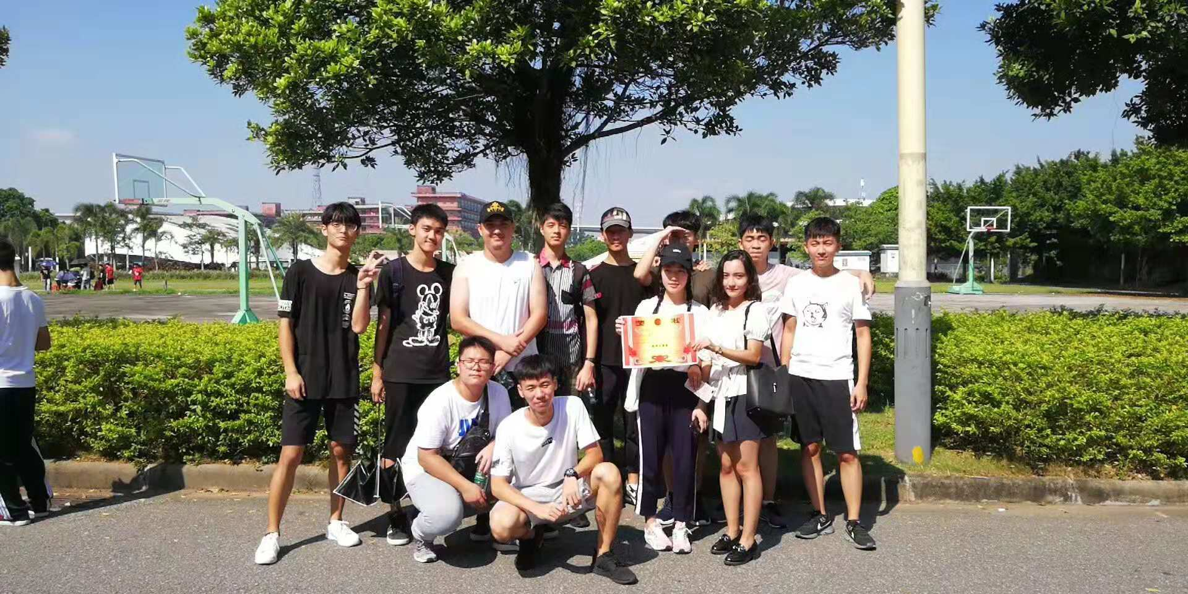
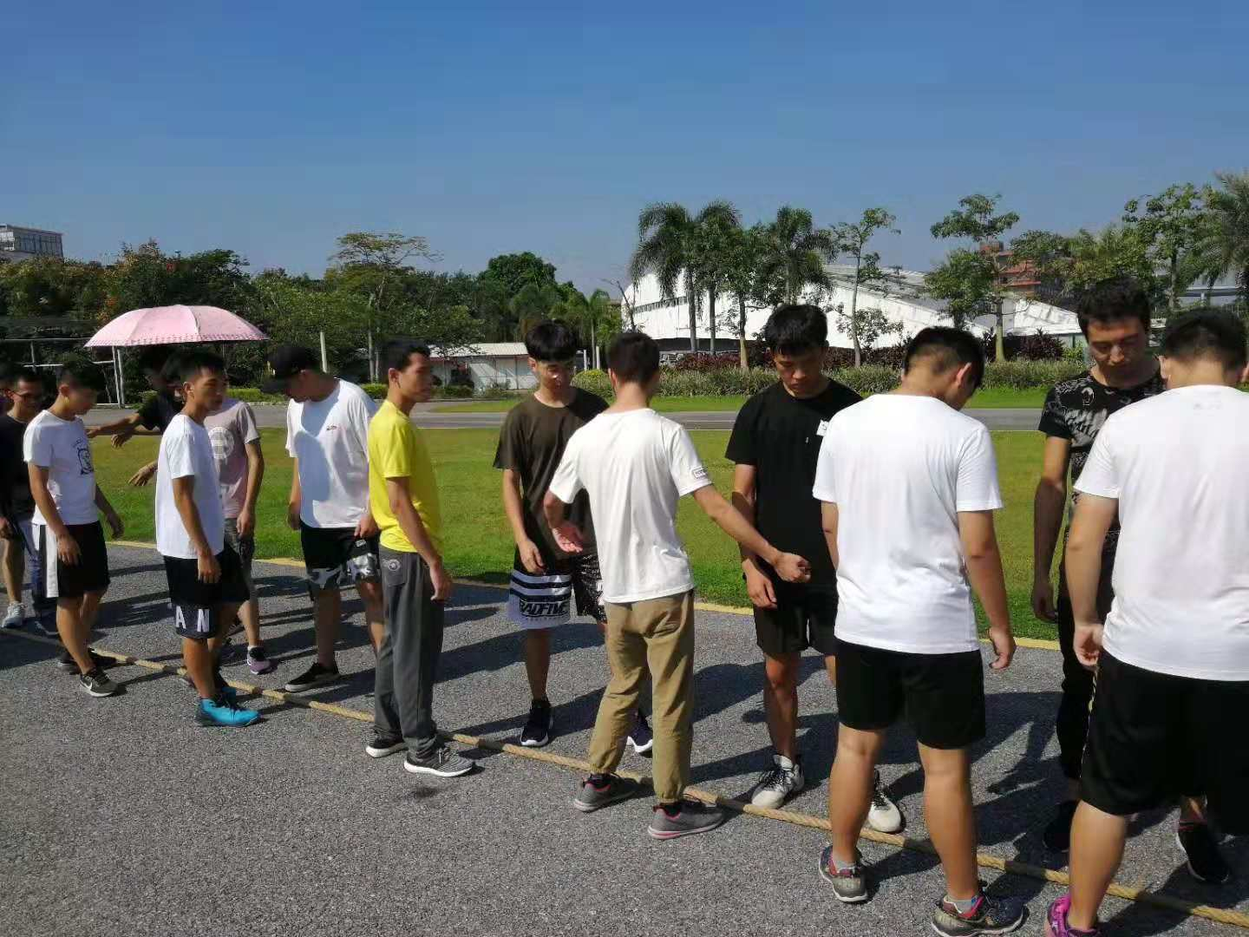
拔河比赛：
五班同学们纷纷秀肌肉啦
赛后
2013
准备
2016
智杰的小腿说明了一切
赛中
获奖了全场唯一一种奖状的我们很嗨皮
2012
准备阶段，
个个摩拳擦掌

Slide 9
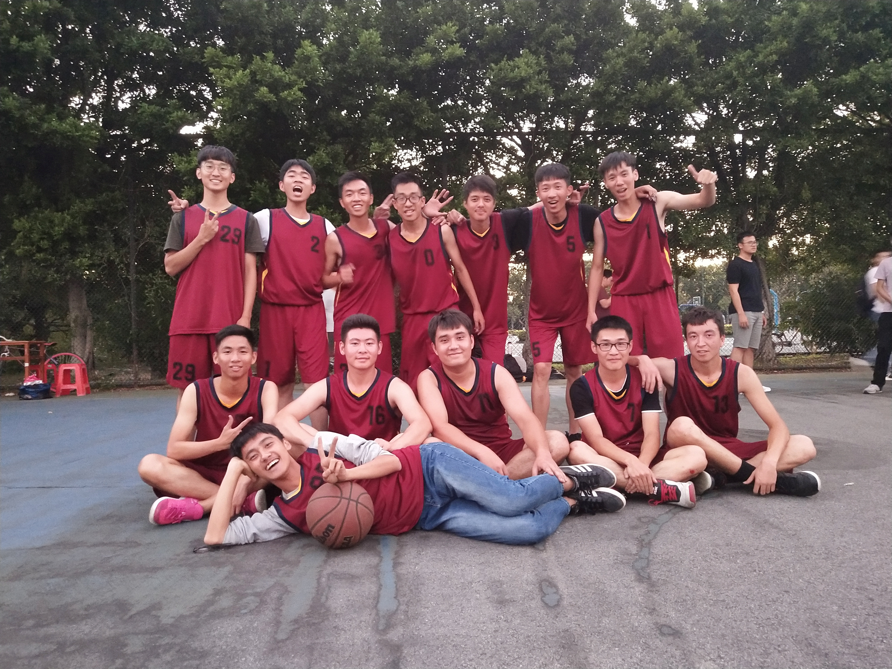
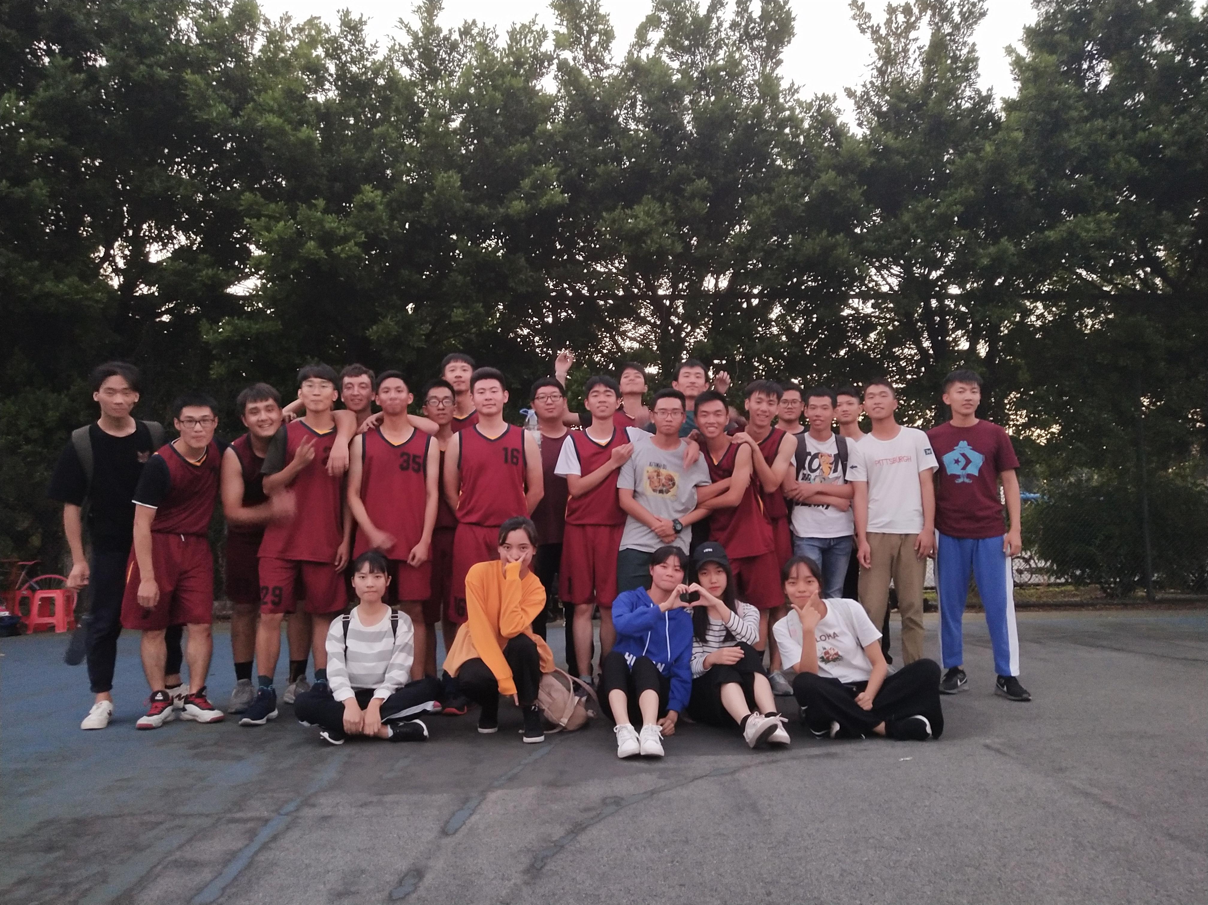
帅气的篮球队：
球技高超，帅气的小哥哥们
2015
2012
热情如火，加油助威的电子五班

Slide 10
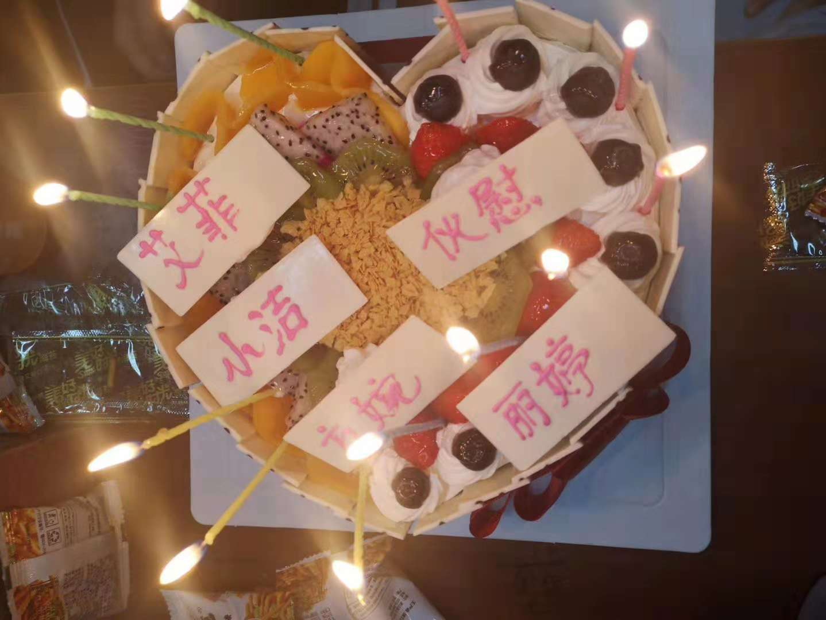
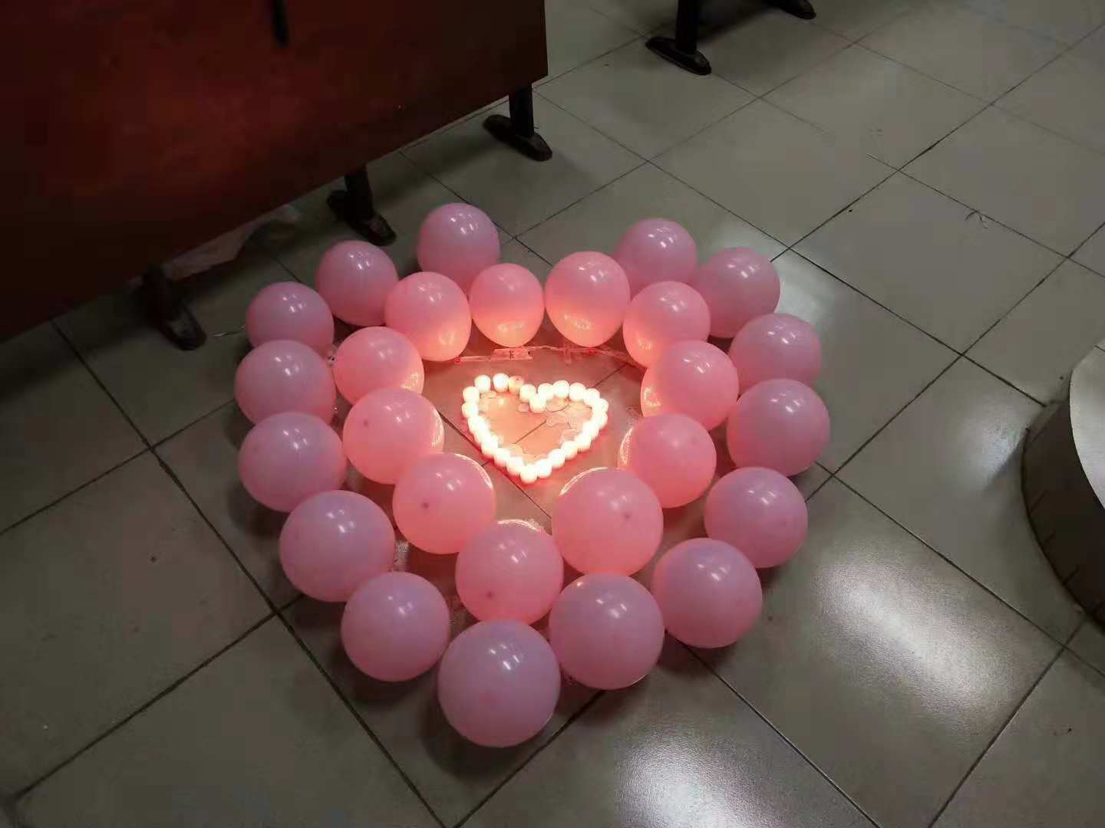
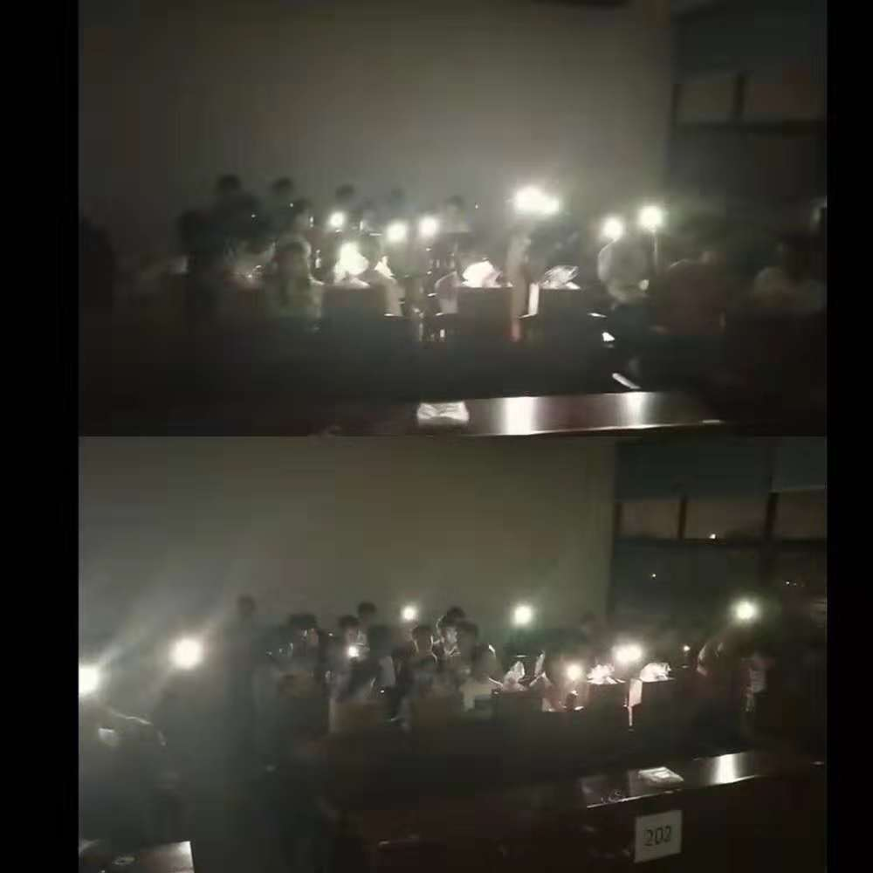
浪漫女生节
为电五小仙女们准备的surprise

Slide 11


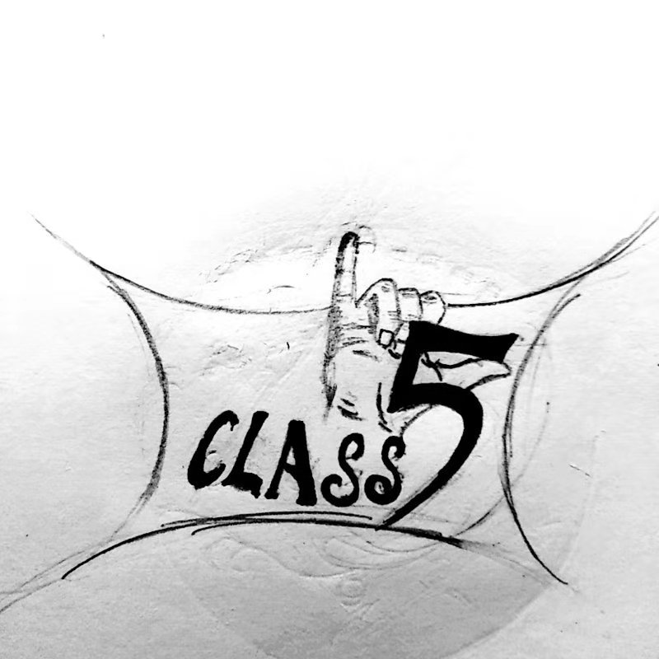
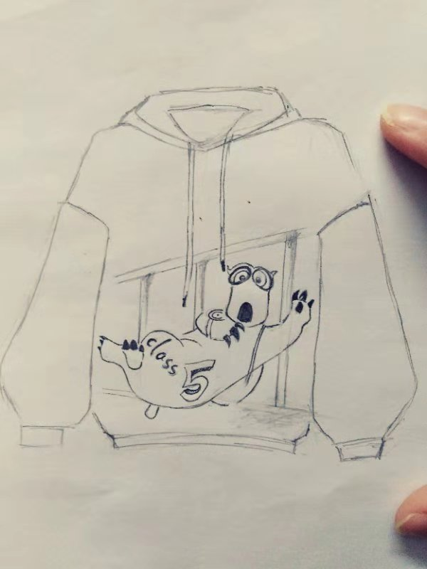
班服班徽
憨态可掬的倒霉熊绝对是五班的吉祥物
猜猜我们的寓意

Slide 12
02
班级团组织建设目标
工作宗旨：
继续以思想建设为重点，在理论学习、活动和日常生活学习中时刻注意提高同学们的思想政治觉悟。以思想建设带动“学风”建设；以“学风”建设促进思想建设。并且不断鼓励同学们积极向党组织靠拢。

Slide 13


工作重点
1.组织支部成员认真学习马列主义、毛泽东思想和邓小平理论；关心时事，正确认识党的路线、方针、政策；积极参加校、院、班组织的活动，遵守政治纪律，培养浓厚的学习氛围。
2. 明确团支部工作制度，定期召开各类会议。根据校及院团委要求，结合本学班特色定期召开团支部会议，加强团支部成员之间的思想沟通，广泛征求班级成员意见和建议，确定下一阶段团支部的活动。
3. 加强团支部成员的集体意识，要团结一起，培养支部成员强烈的责任心和集体荣誉感。密切联系同学，起模范带头作用，要有对工作忠诚的责任感、对广大同学高度负责的热情和用于克服困难的精神，
4.做好入党积极分子及预备党员的考察和发展工作，积极向党组织靠拢。

Slide 14
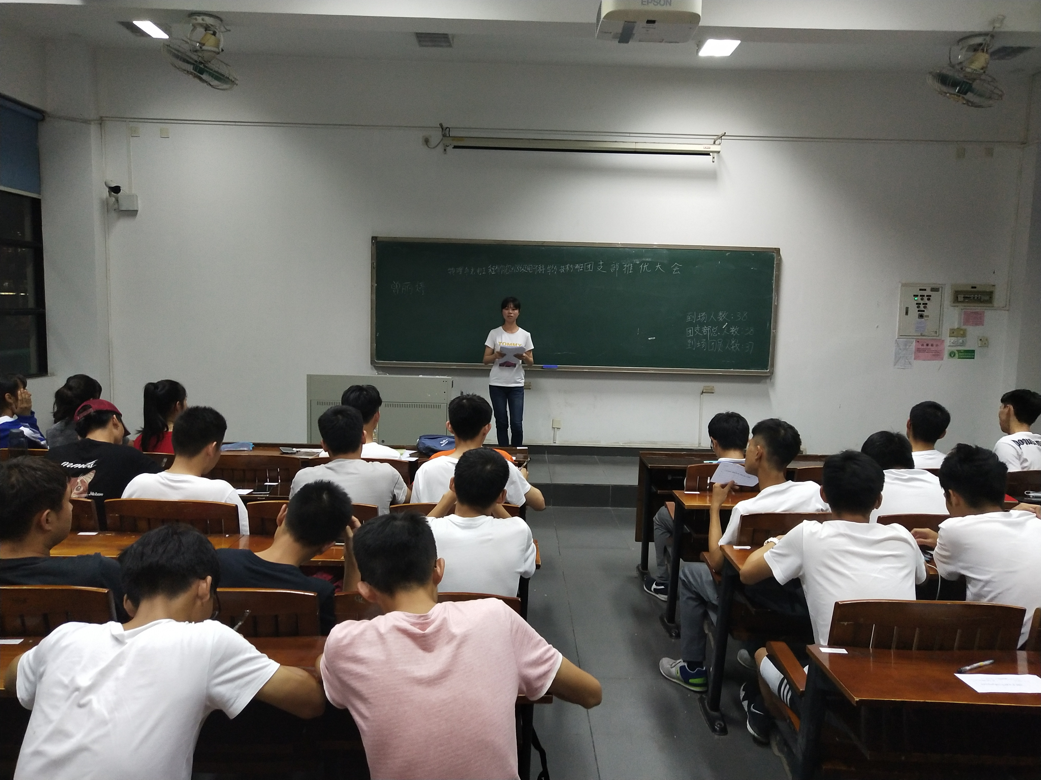
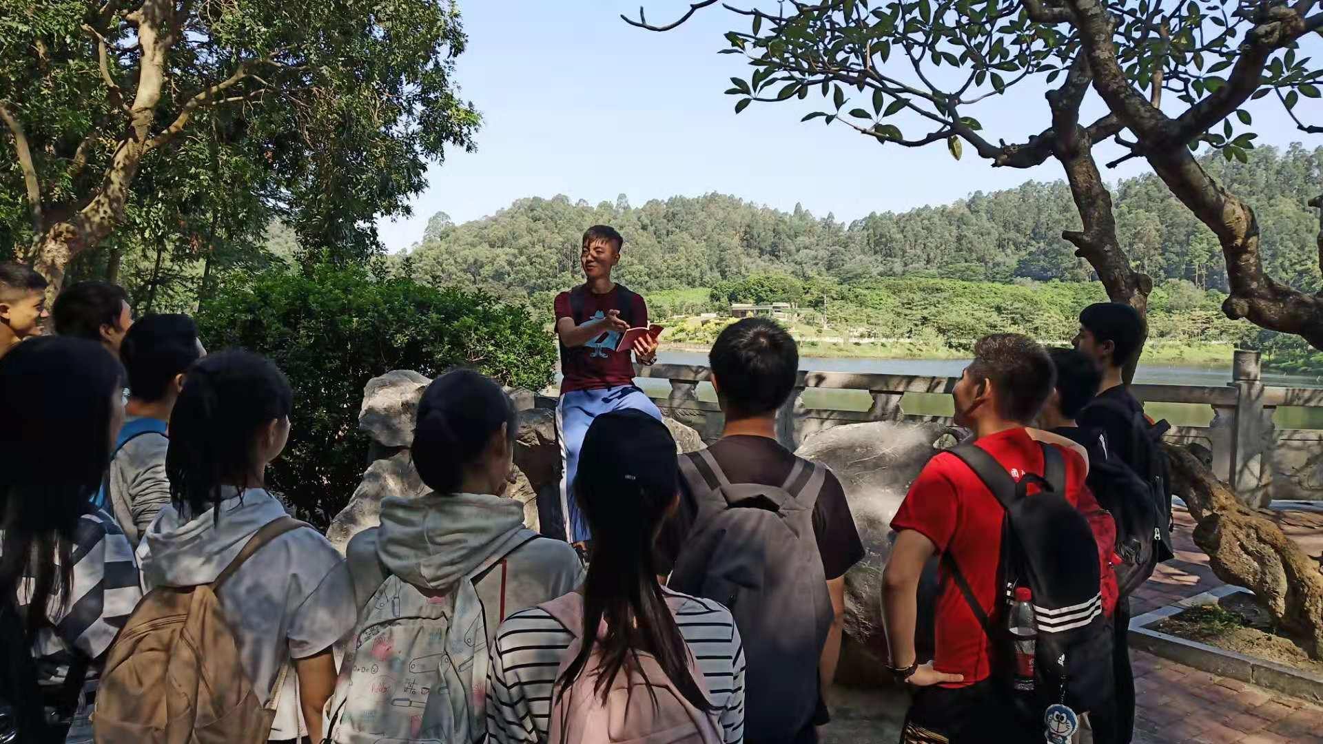
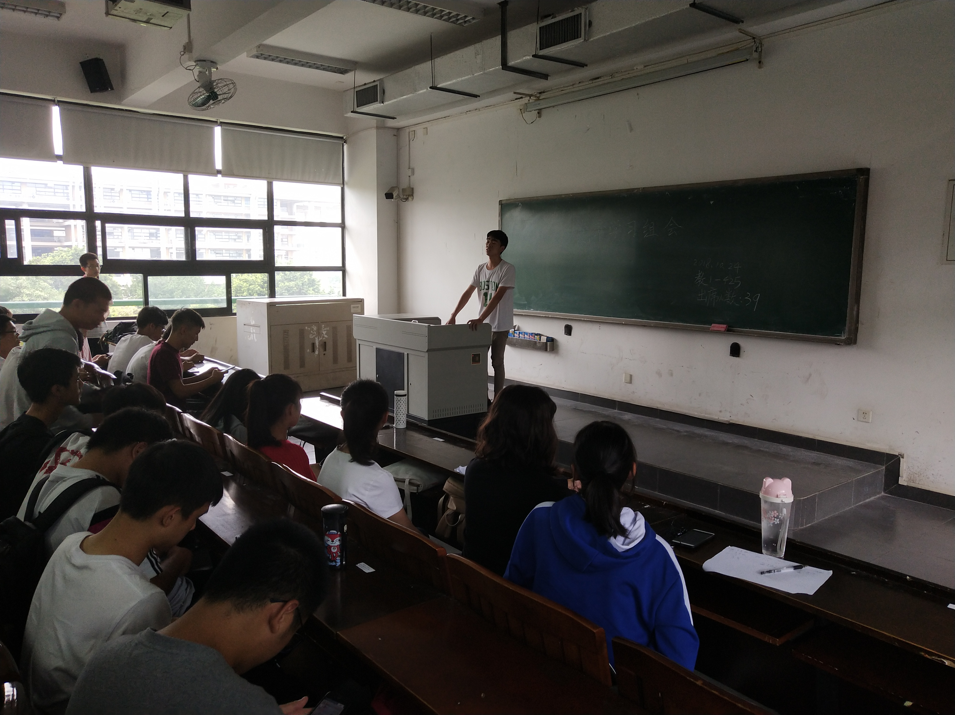
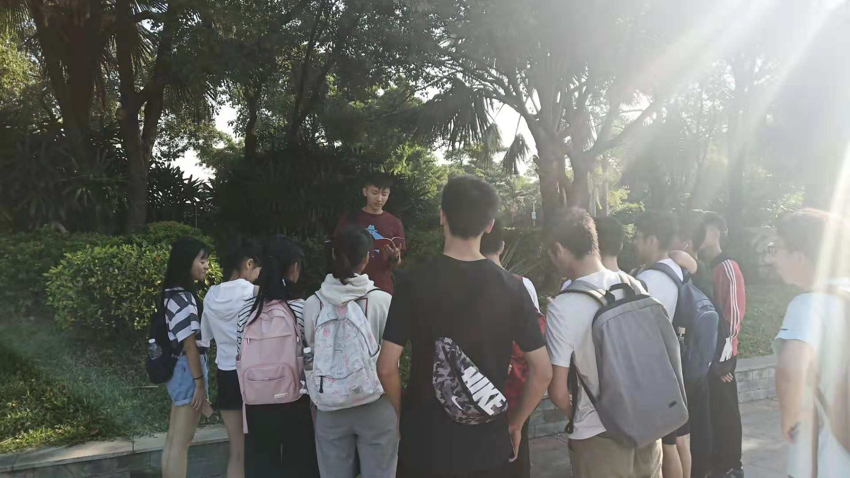
活动剪影

Slide 15

具体计划
总结过去，展望新学期。鼓励同学对自己的学习及发展方向进行规划；二是倡导积极锻炼，铸造良好的体魄以更好地回馈社会。
增强班级广大团员青 年 为祖国强盛而奋斗的 决 决心。形式可丰富多 样 样，内容视情况具体 安 安排。
01
02
03
04
利用假期组织内部建设，增强班级凝聚力，让同学在活动过程中得到思想上的升华。
鼓励同学积极复习迎考，加强考试诚信教育。并且作好本学期总结以及团支部的总结工作。

Slide 16
03
学风建设&科技创新

Slide 17
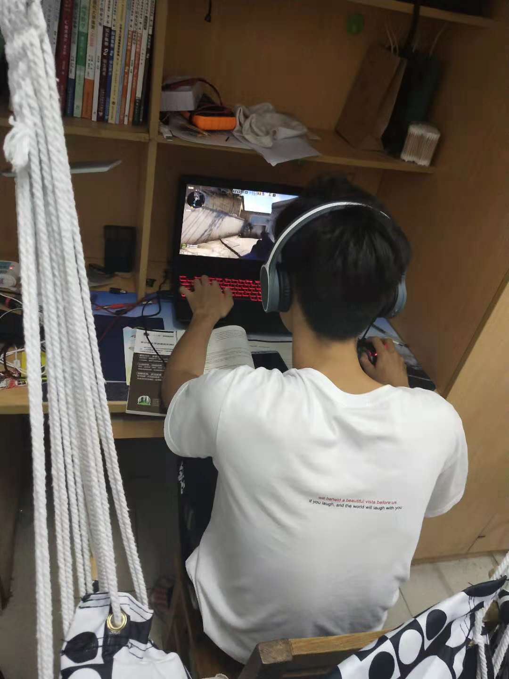
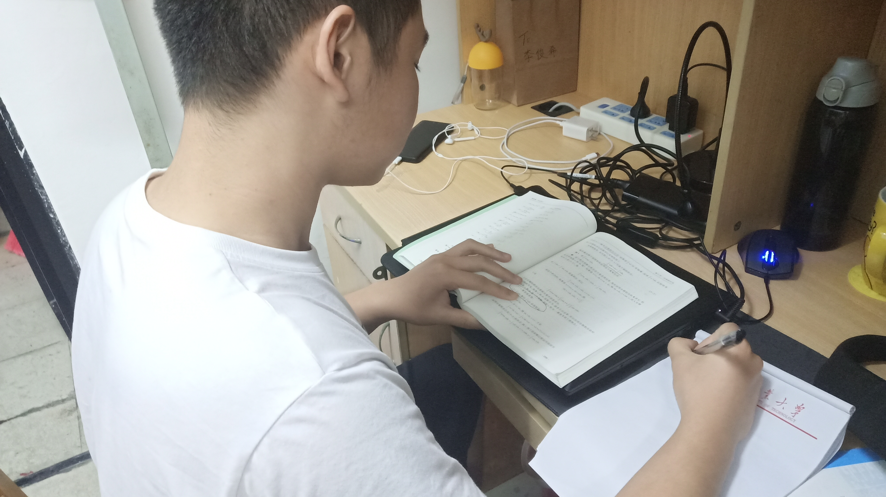
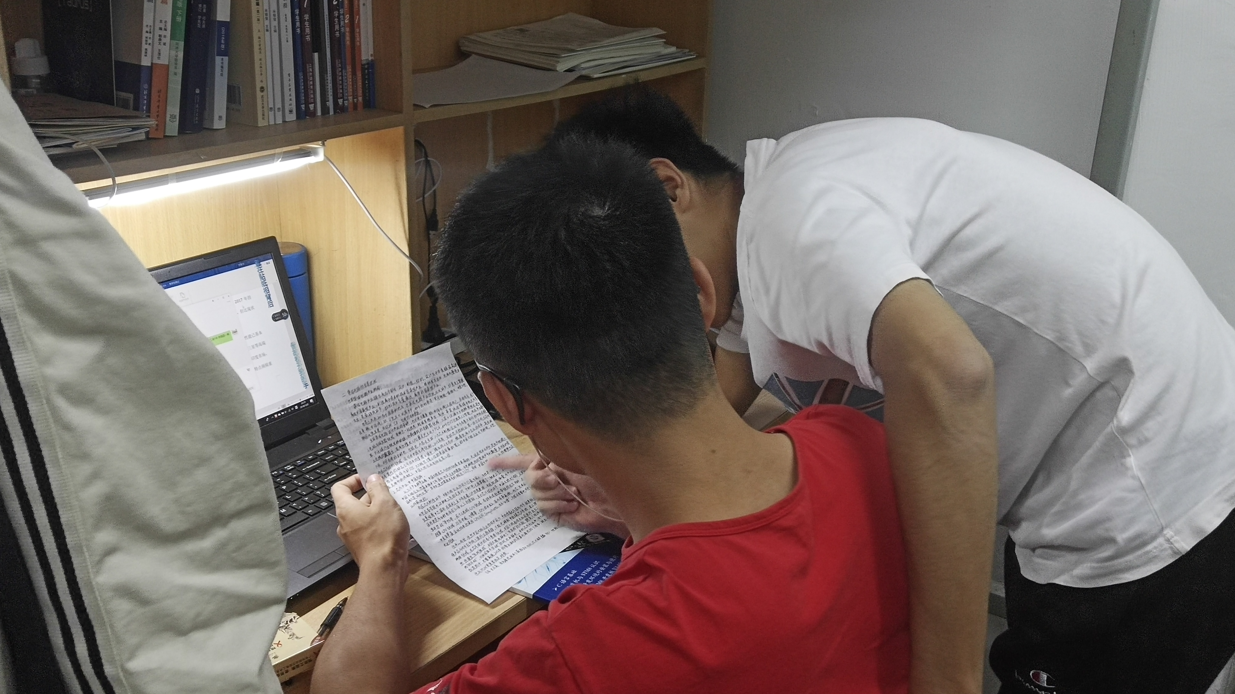
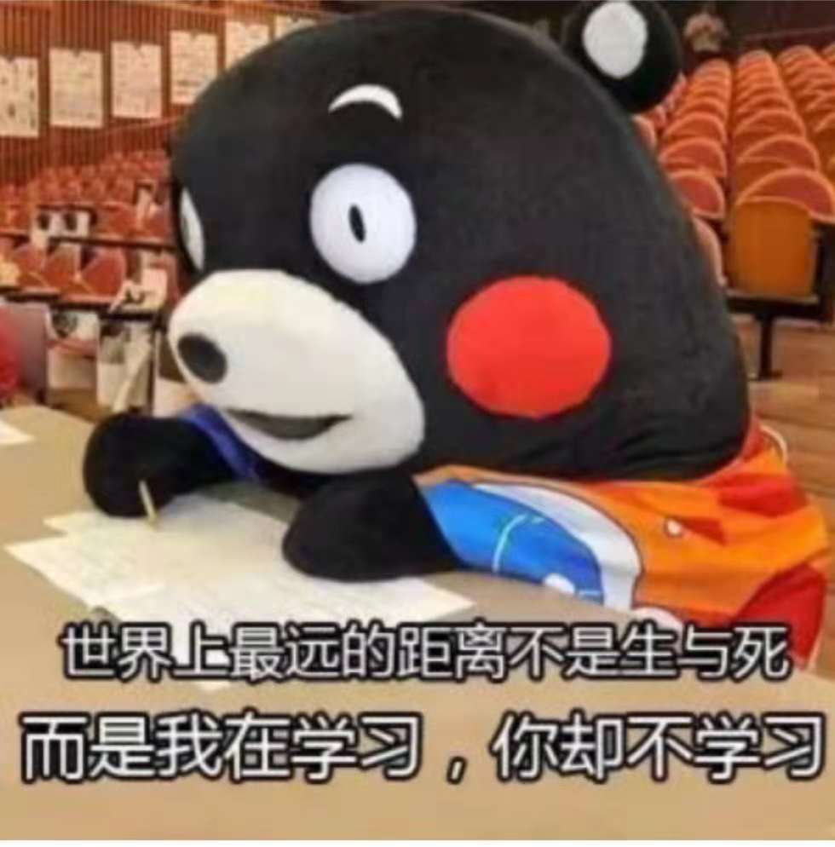
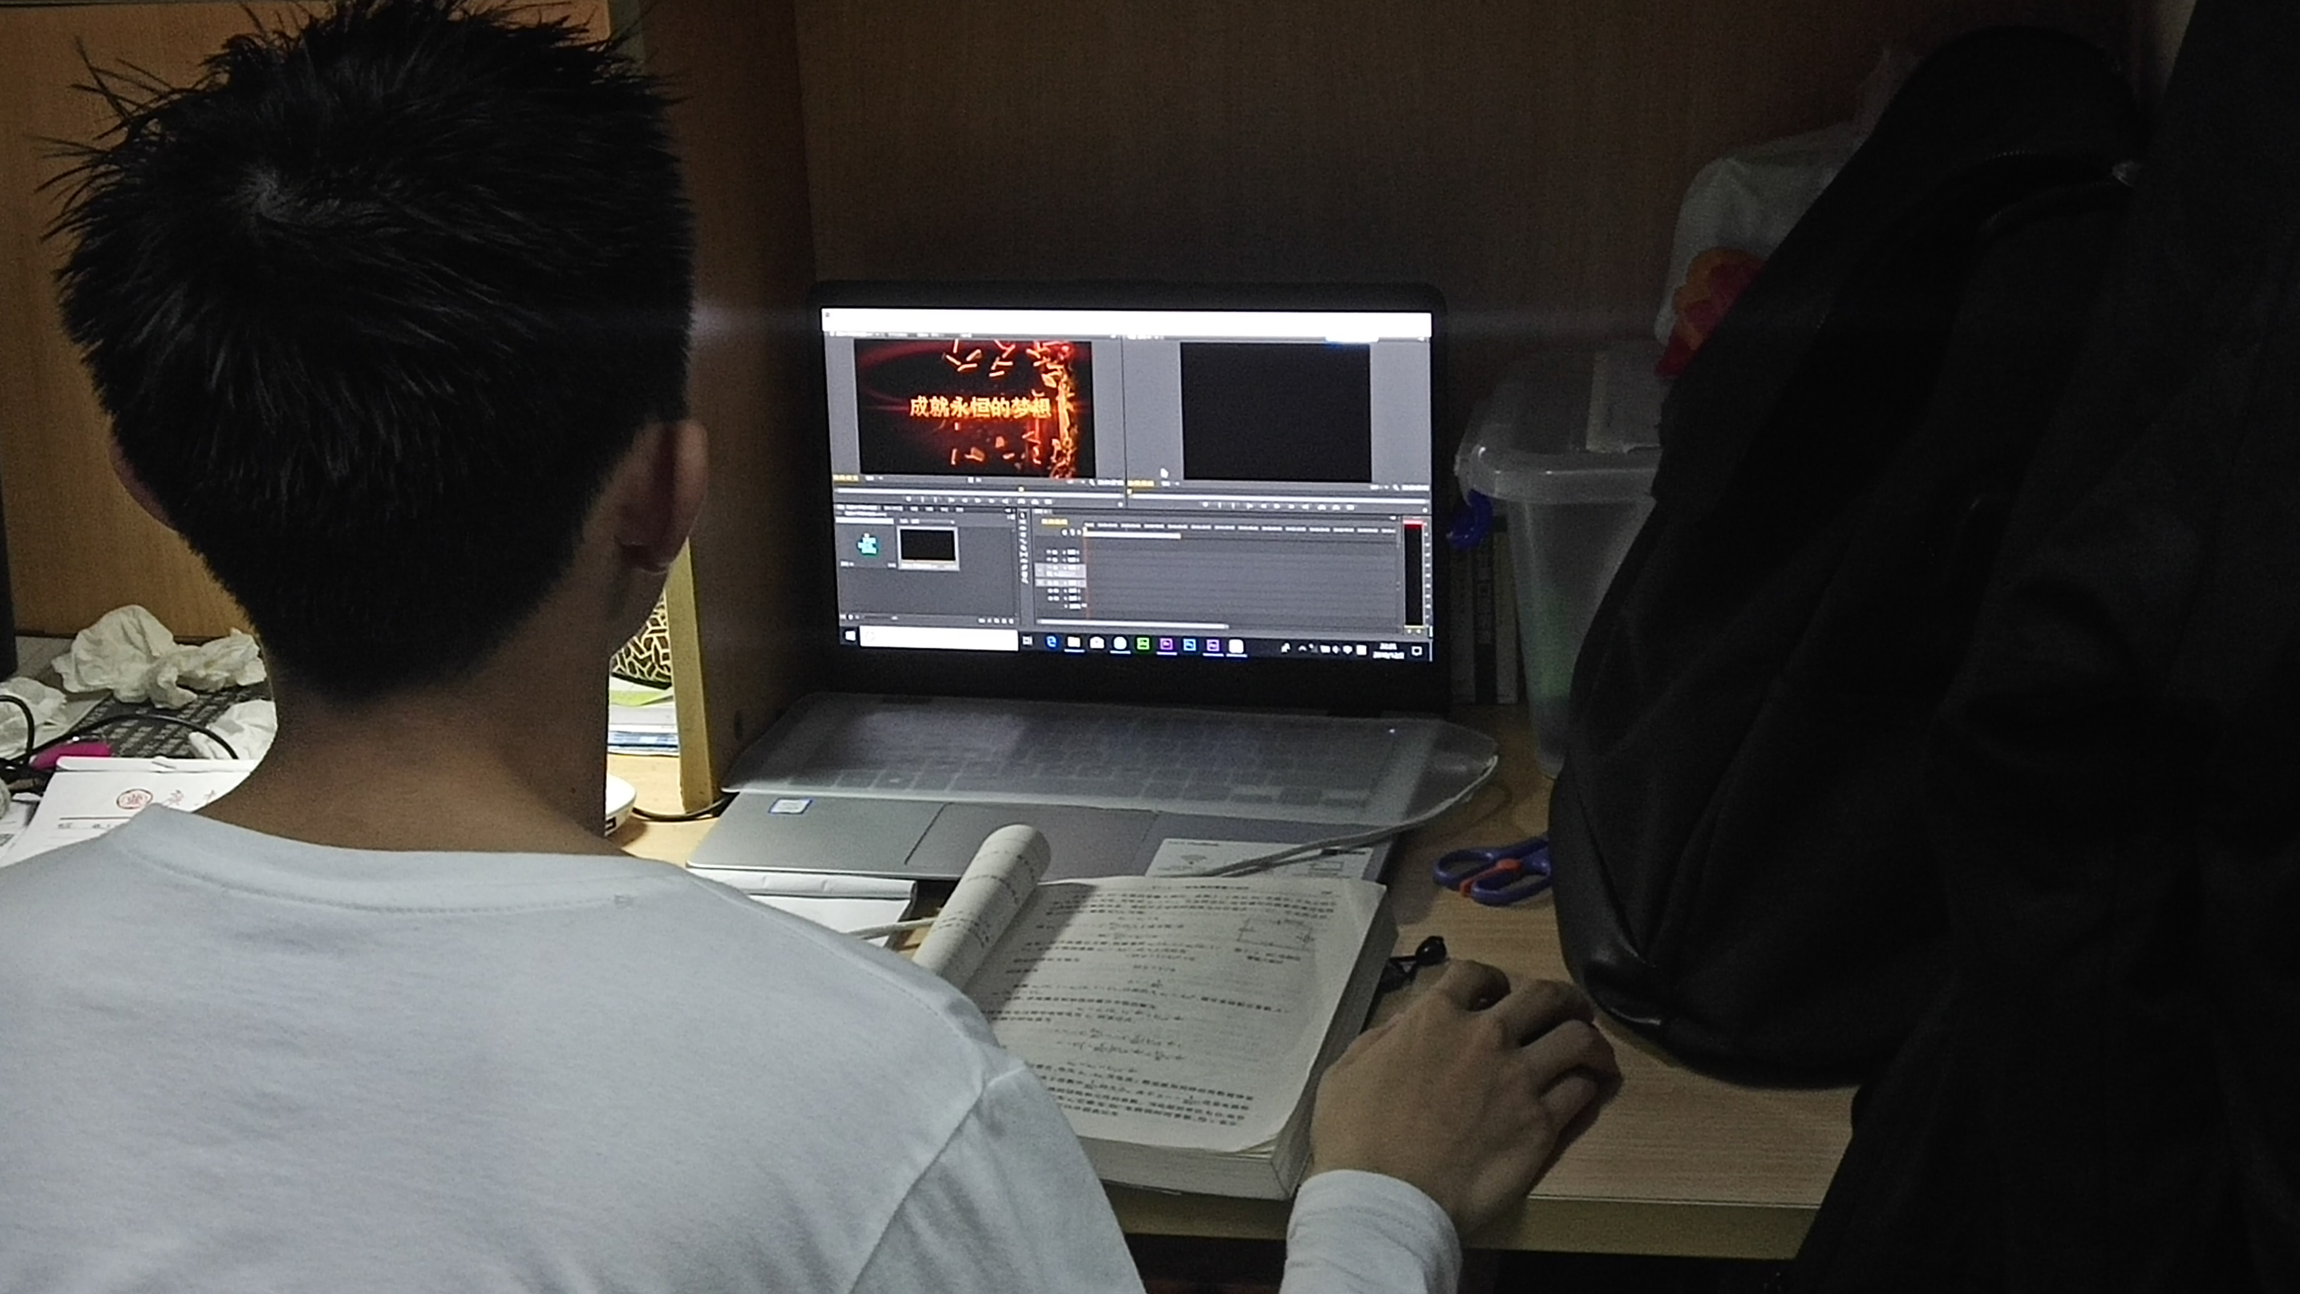
班级现状
01
02
目标：励志把班级建设成为团结、好学、努力、刻苦、认真、有凝聚力的班级。
。
03
04

Slide 18


建设方法
兴趣是最好的老师

Slide 19

科技实践
纸上谈来终觉浅，绝知此事要躬行

Slide 20
04
思想建设
学风，是读书之风，是治学之风，更是做人之风，
是一个班级的 气质和灵魂，也是一个班级的立班之本。

Slide 21
思想建设
从根本上给部分同学做思想⼯工 作，是我三观端正，态度积极
定期给同学们开一些小会，传播 正能量，使其精神得到升华，从思想上得以进化
2
严抓考勤问题，在细枝末节上不疏忽，不让人耍小聪明
1
3
具体措施

Slide 22
05
不足之处&解决措施

Slide 23
不足之处
学习
部分同学积极性不高，玩游戏时间较长，过上了肥宅生活
First
01
活动
宿舍生活
Second
02
Third
03
少数同学活动参与度低，隐身性能极强
个别同学难以融入宿舍中，喜欢做沉默的大多数。
*

Slide 24
THANK YOU

